Slide 1
Management of API Gateway Based on Micro-service Architecture
JT Zhao,
SY Jing,
LZ Jiang
First International Conference on Advanced Algorithms and Control Engineering
IOP Conf. Series: Journal of Physics: Conference Series 1087 (2018)
Notes:
在微服務的架構下，使用API gateway來為這些微服務做管理
作者是這三位(中國人)
2018發表的conference
英國物理學會（Institute of Physics, IOP）

Slide 2
OUTLINE
Abstract
Introduction
Microservices API Gateway Background and Benefits
Analysis of Functional Elements of Gateway Mode under Micro-services
Micro-service gateway mode technology solution
Conclusions
References
Notes:
摘要
Introduction
API gateway的背景還有好處
分析在microservice架構下，gateway能夠提供的功能
實作gateway的技術方案
結論

Slide 3
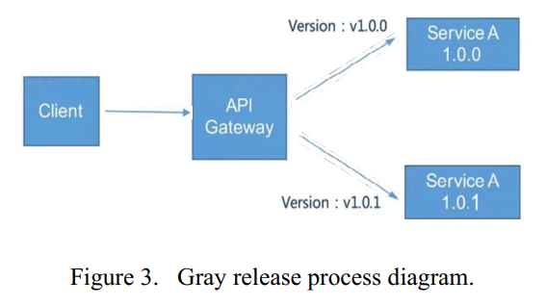
Abstract
Under the Micro-service architecture, the API gateway is an important component of the overall architecture.
As the only entry for a Micro-service, the API gateway encapsulates the specific internal implementation and interface of the system.
This paper mainly analyzes the realization of the functions: load balancing, automatic service blowing, and Gray release, and gives the implement scheme of the key technology of the API gateway under the Micro-service architecture.
Notes:
1.在微服務架構下，API gateway是整個架構中的重要元件。
2.他是進入微服務的唯一入口，可以隱藏系統內部具體的實現方法和介面。
3.這篇paper分析這三項功能的實現，分別是
load balancing(負載平衡)，
automatic service blowing(自動服務啟動):可以自動啟用/停用某些服務，來防止系統崩潰
Gray release(灰度發布)
，並給出了微服務架構下API gateway重要技術的實現方案。
這是Gray release的流程示意圖: 這個功能可以讓一部份用戶請求繼續導向舊版，一部份導向新版，若用新版的用戶沒有反應什麼問題，就可以逐步將所有人移至新版，確保版本更新沒有問題
automatic service blowing: 達到一定條件後(ex:request過多)，拒絕使用服務，過一段時間沒有異常會再重新接受服務
Encapsulation:
It refers to the ability for constructs (objects, functions, other things) to expose a public interface with which clients can interact, while keeping their internal implementation hidden.
一種將抽象性函式介面的實作細節部份包裝、隱藏起來的方法。同時，它也是一種防止外界呼叫端，去存取物件內部實作細節的手段，這個手段是由程式語言本身來提供的。
Gray release(灰度發佈)是指在黑與白之間，能夠平滑過渡的一種發佈方式。AB test就是一種灰度發佈方式，讓一部分用戶繼續用A，一部分用戶開始用B，如果用戶對B沒有什麼反對意見，那麼逐步擴大範圍，把所有用戶都遷移到B上面來。灰度發佈可以保證整體系統的穩定，在初始灰度的時候就可以發現、調整問題，以保證其影響度。

Slide 4
Abstract
And it also provides a new solution for the difficulties in manage API gateway under micro service by giving a detailed design for the authentication of the API gateway, reverse proxy function and flow control function.
By using API gateway, the problem of how a caller can call an independent service can be solved, thus the development efficiency can be greatly improved.
Notes:
1.這篇論文對API gateway的認證方式、reverse proxy function(反向代理功能)和flow control function(流量控制功能)進行了詳細的設計，為微服務架構下使用API gateway的管理難題提供了一種新的解決方案。
2.通過使用API​​ gateway，可以解決呼叫者如何呼叫獨立服務的問題，大幅提高開發效率。
(因為請求都到API gateway，不用到特定服務，讓客戶端程式更好寫)
正向代理，其實是"代理伺服器"代理了"客戶端"，去和"目標伺服器"進行交互。
反向代理，其實是"代理伺服器"代理了"目標伺服器"，去和"客戶端"進行交互。(client->API gateway(load balancer)->service)

Slide 5
1. Introduction
One of the advantages of microservices over traditional monolithic architectures is that the separation of services brings isolation of updates, deployments, and management, allowing some individual services to innovate and experiment.
The API gateway is a very common mode in the microservice architecture.
In order to manage the complex and numerous API well, we ought to use the API gateway to manage the service API in the construction of the microservice system.
Notes:
1.與傳統的monolithic(單片)架構相比，微服務的優勢之一是服務分離，讓我們可以對個別服務做更新，部署和管理，讓某些單獨的服務進行創新和試驗。
2. API gateway是微服務架構中非常常見的模式。
3.為了更好地管理眾多複雜的API，我們應該在建構微服務系統時使用API ​​gateway來管理服務API。
The main distinction between the two approaches comes down to scope. To put it simply, service-oriented architecture (SOA) has an enterprise scope, while the microservices architecture has an application scope.
(ex:OpenIMS的3個CSCF為SOA，單個CSCF內部的功能拆成microservices)

Slide 6
1. Introduction
To put it simply, API Gateway is a special server, which is the only entrance entire micro-services.
API gateway encapsulates the internal aspect of the system and the specific implementation of the interface, on the other hand, it has functions such as permission verification, load balancing, caching, and monitoring.
Notes:
1.簡單來說，API Gateway是一台特殊的server，它是整個微服務的唯一入口。
2. API gateway隱藏了系統內部具體的實現方法和介面，還具有permission verification(權限驗證)，load balancing(負載平衡)，caching(快取)和monitoring(監測)的功能。

Slide 7
2. Microservices API gateway background and benefits
The granularity of APIs provided by microservices is usually different from that of clients.
Microservices generally provide fine-grained APIs, which means that clients need to interact with multiple services.
Different clients require different data, and different types of clients have different network performance.
The division of services may change over time, so it is necessary to hide details from clients.
Notes:
這章介紹API gateway的出現的背景和好處
1.微服務提供的API的粒度通常和客戶端不同。
2.微服務通常提供較細粒度的API，所以客戶端需要一次呼叫多個微服務。
(例如上購物網站，查看某商品的詳細資訊，要顯示出名稱、價錢、評論等，那可能顯示名稱是一個微服務，顯示價錢是一個微服務，那就是需要用到多個微服務才有一個完整的商品頁面返回給客戶端)
3.不同的客戶端需要不同的資料，(ex:網頁版和手機版用戶，需要顯示不同的資訊，所以用的微服務和數量也會不同)
而且不同類型的客戶端也具有不同的網路性能。(所以低效能的客戶需要有高效能的幫忙處理請求)
4.服務的劃分可能會隨時間而改變，因此有必要向客戶隱藏這些細節。
這些需求都可以使用API gateway來滿足

Slide 8
2. Microservices API gateway background and benefits
API Gateway is an API-oriented, serially centralized strong management and control service that appears on the system boundary.
Prior to the popularity of the microservices concept, the API gateway entity was born.
The main application scenario at this time is OpenAPI, which is an open platform for external partners.
Notes:
*system boundary?
1.API Gateway是以API為導向，有集中強大的管理和控制服務的能力，(它出現在系統邊界上)。
2.在微服務的概念流行之前，API Gateway就出現了。
3.那時候的主要應用場景是OpenAPI，這是一個開放給外部合作夥伴的平台，讓大家都能夠製作自己的API。
OpenAPI 則是將這些 API 依據某些規範公開出來給第三方使用，可包含免費使用、付費使用或限定使用等方式，有一個公開既定的規範可供參考

Slide 9
2. Microservices API gateway background and benefits
When the concept of microservices became popular, the API gateway seemed to be the standard component for integration at the upper application layer.
It can make the client not affected by the location of the service instance and undetectable how the application is split into multiple microservices.
Compared to calling the specified service, the client interacts with the gateway more simply.
Notes:
1.當微服務的概念開始流行後，API gateway似乎就成為整合在應用層的標準元件。
2.它可以使客戶端不受服務實例的位置的影響，而且無法檢測到應用程式是如何拆分成多個微服務的。
3.與呼叫特定服務相比，客戶端只和 gateway進行交互更加簡單。
(因為請求都到API gateway，不用到特定服務，讓客戶端程式更好寫)

Slide 10
3. Analysis of Functional Elements of Gateway Mode under Micro-services
In the scenario of using micro-service architecture, when the client calls the background microservices, you need to perform login authentication, identity authentication authority, load balancing, call log file, flow control and reverse proxy, health checks and other operations to call every microservice.
For service managers, they should have functions such as service permissions, system monitoring, service flow control configuration, API URL routing rules configuration, and call setup.
Notes:
這章分析在microservice架構下，gateway提供的功能
1.在使用微服務架構的場景中，客戶端呼叫後端微服務時，需要執行登錄認證，身份認證授權，負載平衡，呼叫log檔案，流量控制和反向代理，健康狀態檢查等操作來使用每個微服務。
2.對於服務管理者，他們應該具有像是服務權限，系統監視，服務流量控制的配置，API URL路由規則的配置和call setup(呼叫成立)之類的功能。
正向代理，其實是"代理伺服器"代理了"客戶端"，去和"目標伺服器"進行交互。
反向代理，其實是"代理伺服器"代理了"目標伺服器"，去和"客戶端"進行交互。(client->API gateway(load balancer)->service)

Slide 11
3. Analysis of Functional Elements of Gateway Mode under Micro-services
Therefore, the operation needs to be handed over to a high-performance intermediate layer for processing, so as to reduce the coupling between the systems and make the micro-service more focused on the business logic processing and reduce the overall system response time.
Notes:
因此，需要將操作交給高性能的中間層進行處理，來減少系統之間的聯繫，讓微服務更專注於業務邏輯處理，減少整體系統回應時間。
ex:顯示商品名的服務就專心負責顯示商品名就好，不用進行身分驗證等功能

Slide 12
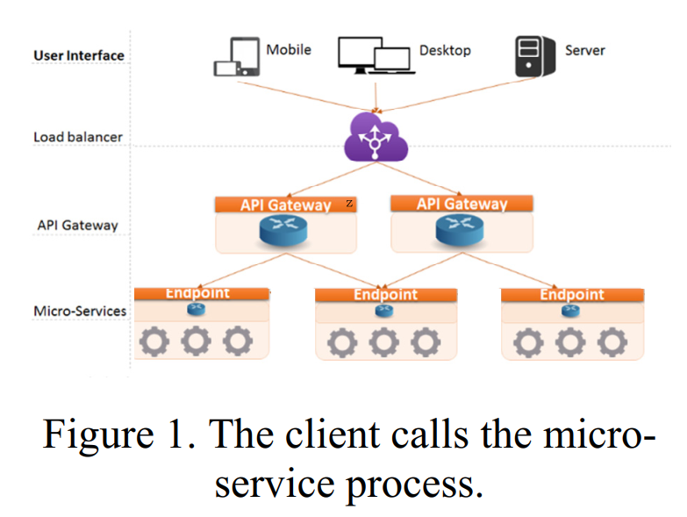
3. Analysis of Functional Elements of Gateway Mode under Micro-services
Notes:
這張圖是客戶端呼叫微服務的過程，來自各個客戶端的請求經過一層負載平衡後到達API gateway。
API gateway執行統一的登錄身份驗證，權限身份驗證，流量控制，負載平衡和健康狀況檢查之後，再將請求forward到微服務
(After the gateway performs unified login authentication, permission authentication, flow control, load balancing, and health check, the request is forwarded to the background microservices )

Slide 13
3. Analysis of Functional Elements of Gateway Mode under Micro-services
3.1 Implement load balancing
In actual deployment, when the application system is facing a large number of visits and the load is too high, the number of services is usually increased to scale out horizontally, and the cluster is used to improve the processing capability of the system.
Service discovery is used to know the addresses and locations of all services.
Load balancing algorithms are implemented in the API gateway to achieve load balancing.
Notes:
1.在實際部署中，當系統面臨大量請求負載過高時，通常會做scale out增加服務數量，並使用cluster來提高系統的處理能力。
2.會使用Service discovery來找到所有服務的address和位置。
3.可以在API gateway中使用負載平衡演算法，來實現負載平衡。

Slide 14
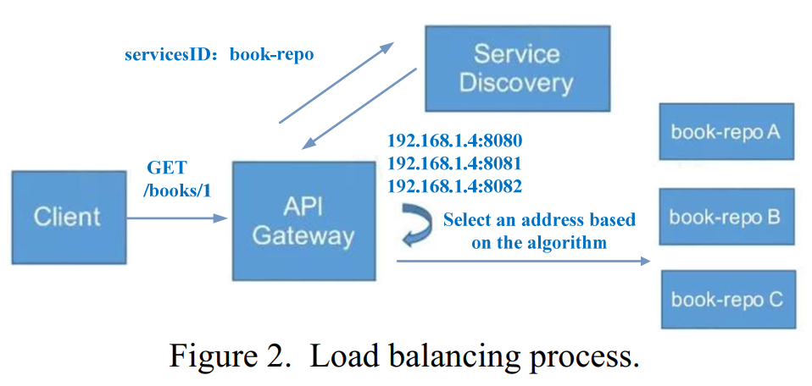
3. Analysis of Functional Elements of Gateway Mode under Micro-services
3.1 Implement load balancing
Notes:
這是做load balancing的過程
Client發送請求給API gateway，
API gateway會用Service Discovery機制找到服務instance的位址，
然後根據load balancing演算法的結果選擇合適的服務instance，再將request給予他

Slide 15
3. Analysis of Functional Elements of Gateway Mode under Micro-services
3.2 Implement service blowing
In actual production, some services may fail for some reason.
If you do not take some measures, it will cause the entire system to "avalanche.“
Or the number of service visits will be limited due to the overall system load.
Service blowing and service degradation are the main ways to solve the above problems.
Notes:
1.在實際運作中，某些服務可能由於某些原因而失敗。
2.如果不採取任何措施，將導致整個系統“崩潰”。 (念法:阿ver蕾取)
3.還會因為整體系統的負載，讓服務訪問的次數受到限制。
4.使用Service blowing(服務爆發)和service degradation(服務降級)是解決上述問題的主要方法。
service blowing:可以自動啟用/停用某些服務，來防止系統崩潰
達到一定條件後(ex:request過多)，拒絕使用服務，過一段時間沒有異常會再重新接受服務

Slide 16
3. Analysis of Functional Elements of Gateway Mode under Micro-services
3.2 Implement service blowing
For the limitation of the number of calls for service ,when a service reach the limit, the API gateway will automatically stop the service from sending a request to the upstream, and perform service downgrade like the error page returned by the client or a unified response.
For services that require a temporary failure, the API Gateway can automatically open the circuit breaker for the corresponding service and perform service blowing to prevent the entire system from "avalanche."
Notes:
1.為了限制服務的呼叫次數，當服務達到限制時，API gateway將自動停止服務向上發送請求，並執行服務降級，例如返回錯誤頁面或固定的回應 。
2.對於需要臨時失敗的服務，API gateway可以自動打開相應服務的斷路器執行service blowing，以防止整個系統“崩潰”。
service blowing:可以自動啟用/停用某些服務，來防止系統崩潰
達到一定條件後(ex:request過多)，拒絕使用服務，過一段時間沒有異常會再重新接受服務

Slide 17
4. Micro-service gateway mode technology solution
4.1 Technical Selection
The API gateway serves as the entrance of the background micro service request, and it must be required to have features such as high performance and expansibility.
Therefore, it is preferred that the Ngnix-based lua language is used as an extended API gateway technology.
Notes:
這章介紹實作gateway的技術方案
1.API gateway用作後端微服務請求的入口，必須具有高性能和可擴展等特性。
2.因此，最好使用基於Nginx的lua語言當作實現API gateway的技術。
Nginx（發音同「engine X」）是非同步框架的網頁伺服器，也可以用作反向代理、負載平衡器和HTTP快取。
Nginx是免費的開源軟體，根據類BSD授權條款的條款釋出。一大部分Web伺服器使用Nginx，通常作為負載均衡器。
Nginx是一款面向效能設計的HTTP伺服器，相較於Apache、lighttpd具有占有記憶體少，穩定性高等優勢。
1.API Gateway主要有五種類型: Web程式，行動版程式，合作夥伴開放API，合作夥伴外部API和IoT智慧型裝置。
2.對於前三類或前四類API Gateway，除了要能夠交換資料，還必須對訪問的客戶端實施身份驗證，anti-message playback(防止訊息回放)和data tamper resistance(防止篡改資料)，服務呼叫驗證，response data desensitization(響應數據脫敏，就是去除一些敏感的訊息)， 流量控制，還有基於API的計量或計費。
anti-message playback: 防止Replay attack
重放攻擊 (Replay attack，或稱為 回放攻擊) 是一種惡意或欺詐的重複或延遲有效資料的網路攻擊形式。 這可以由發起者或由攔截資料並重新傳輸資料的對手來執行，這可能是通過IP封包替換進行的欺騙攻擊的一部分。 這是「中間人攻擊」的一個較低階別版本。
Ex: A寄驗證身分的資料給B，C攔截，之後B要再驗證A資料時，C即可冒充A
data desensitization:數據脫敏是指在保留數據原始特徵的前提下對敏感數據進行轉換和修改的技術，主要是解決敏感數據在非安全環境下使用的問題。

Slide 18
4. Micro-service gateway mode technology solution
4.2 Application architecture
The design of the API gateway includes three elements: the API gateway itself, the API gateway client, and the supporting self-service platform.
An important role played by the API gateway is that all clients and consumers access the microservices through a unified gateway and handle all non-business functions at the gateway layer.
Taking the platform service API gateway as an example, it can be divided into two parts: the service request agent subsystem and the gateway management subsystem.
Notes:
*
1.API gateway的設計包括三個元素：API gateway本身，API gateway客戶端和自己提供服務的平台。
2.所有客戶端和消費者都通過統一的API gateway來使用微服務，並在gateway層處理所有非業務功能。
3.以平台服務API gateway為例，它可以分為兩部分：服務請求代理子系統和閘道管理子系統。

Slide 19
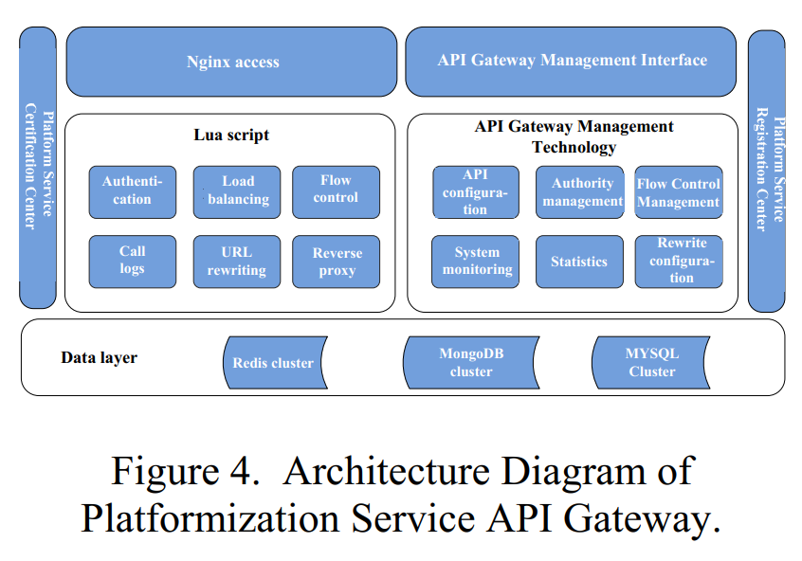
4. Micro-service gateway mode technology solution
4.2 Application architecture
Notes:
*
這張圖就是平台服務API gateway的架構
At the same time, it interacts with the platform service authentication center to handle service request authentication.
會在平台服務認證中心處理服務請求的認證。
On the other hand, the service instance information and interface information are loaded from the platform service registration center.
會從平台服務註冊中心載入服務實例和interface的信息。
左半邊是請求代理子系統，利用lua語言實現這些功能，右半邊是閘道管理子系統，讓管理人員進行配置
下面是他所使用的資料庫
Request->platform service authentication(certification) center認證->進行API gateway功能 ->platform service registration center找服務->microservice

Slide 20
4. Micro-service gateway mode technology solution
4.2 Application architecture
The platform-based gateway management subsystem encapsulates the main business logic into microservices and deploys and maintenance independently.
The management interface of the API gateway is integrated into the integrated management platform for management, combined with Spring Web, to implement API management, rights management, flow control, system monitoring and other functions through a three-tier architecture of Service, Internal Service, and DAO(data access object).
Notes:
*
1.基於平台的閘道管理子系統將主要業務邏輯封裝到微服務中，並獨立部署和維護。
2.將API gateway的管理界面整合到綜合管理平台中進行管理，結合Spring Web(可能是一個負責做管理配置的網頁)，通過Service、Internal Service、DAO三層架構實現API管理、權限管理、流量控制、系統監控等功能。
資料存取物件（data access object，DAO）是為某種類型的資料庫或其他永續性機制提供一個抽象介面的物件。通過對映應用程式對持久層的呼叫，DAO提供一些特定的資料操作，而無需暴露資料庫細節。這種隔離支援單一功能原則。它分離了應用程式需要存取哪些資料，就域特定物件和資料類型（DAO的公共介面），而言，這些需求可以用資料庫管理系統（DBMS）、資料庫模式等滿足（DAO的實現）。
Spring 寫網頁的框架(JAVA平台)

Slide 21
4. Micro-service gateway mode technology solution
4.2 Application architecture
That is, the service registration and discovery center can synchronize the service information and interface information of the micro service in real time, and also support the management personnel to manually add the API interface.
A business portal freely combines multiple microservices to implement certain business functions, achieves the decoupling of interfaces and complex business logic, and ensures the reasonable size and scope of a single project.
Notes:
*
1.也就是說，服務註冊與探索中心可以即時同步微服務的服務信息和interface信息，還可以支援管理人員手動添加API interface。
2.業務門戶可以自由組合多個微服務來實現某些業務功能，實現介面與復雜業務邏輯的分離，並確保單個project具有合理的規模和範圍，就是將多個微服務組合起來，不用每個都需要一個介面
猜測可能是每個微服務有自己的interface，但portal(入口)可以自由組合多個microservice變成一個特定的大功能，只要從一個portal即可做多個microservice
Portal 入口網站；正門

Slide 22
4. Micro-service gateway mode technology solution
4.3 Detailed design
The design of a key function Implementation is important.
For example, the gateway authentication mode selection, rights verification function, flow control function, URL rewriting function, service API gateway request proxy forwarding, API gateway background management system, configuration service interface, user level flow control function specific implementation.
Notes:
這節介紹API gateway功能詳細的設計方法
1.實現API gateway關鍵功能的設計很重要。
2.例如，gateway認證模式選擇，權限驗證功能，流量控制功能，URL重寫功能，服務API gateway請求代理轉發，API gateway後台管理系統，服務接口配置，用戶級別流量控制功能
URL Rewrite的概念URL Rewrite即URL重写，就是把传入Web的请求重定向到其他URL的过程。URL Rewrite最常见的应用是URL伪静态化，是将动态页面显示为静态页面方式的一种技术。比如http://www.123.com/news/index.asp?id=123 使用UrlRewrite转换后可以显示为http://www.123.com/news/123.html。

Slide 23
4. Micro-service gateway mode technology solution
4.3.1 API gateway authentication
Currently in microservices, the protection API needs to be invoked only by customers who have agreed to authorize.
At present, most of the methods used are of the three types: AppKeys, OAuth2(Open Authorization), and OAuth2+JWT.
Notes:
1.目前在微服務中，只有被同意授權的用戶才能呼叫使用受保護的API。
2.使用的方法大多屬於以下三種類型：AppKeys，OAuth2(Open Authorization)和OAuth2 + JWT。
JWT 的全名是 JSON Web Token，是一種基於 JSON 的開放標準(RFC 7519)，它定義了一種簡潔(compact)且自包含(self-contained)的方式，用於在雙方之間安全地將訊息作為 JSON 物件傳輸。而這個訊息是經過數位簽章(Digital Signature)，因此可以被驗證及信任。可以使用 密碼(經過 HMAC 演算法) 或用一對 公鑰/私鑰(經過 RSA 或 ECDSA 演算法) 來對 JWT 進行簽章。
JSON(JavaScript Object Notation，JavaScript物件表示法)
簡潔(compact)：體積非常的小，可放在 URL 、 POST 參數或 HTTP Header 內發送請求，體積小意味著傳輸速度快。
自包含(self-contained)：payload 裡面就有所需要的資訊，不需要再重新 query database 的資料。
數位簽章(Digital Signature)：
演算法：HMAC、RSA、ECDSA

Slide 24
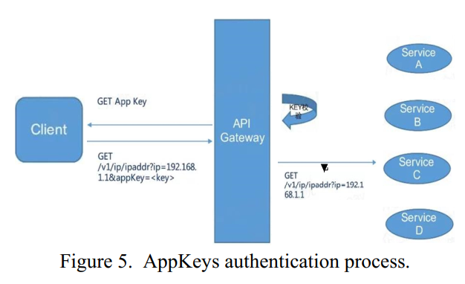
4. Micro-service gateway mode technology solution
4.3.1 API gateway authentication
a. AppKeys
AppKeys authentication mode is more suitable for Open Service scenarios, which does not involve user information, rights information.
Notes:
1.AppKeys身份驗證模式比較適用於不涉及使用者資訊和權限信息的開放服務情形。
這張圖是使用AppKeys的驗證流程
This authentication mode is issued by the API gateway with a key, or appkey+appsecret+ some kind of complicated encryption algorithm to generate AppKey.
API gateway使用key或者用某種複雜的加密演算法來生成AppKey給Client端。
用戶在獲得AppKey後就可以呼叫API。
When receiving the API request, the API gateway first checks the validity of the key, including whether the key is invalid, whether the current calling API is subscribed, and so on.
API gateway當接收到API請求時，首先會檢查AppKey的有效性，看key是否無效。
If the verification is successful, the API gateway requests the upstream service and returns the result.
如果驗證成功，則API gateway會向上請求服務並返回結果。
Here, the upstream service no longer checks the request and returns the result directly.
在上面的服務不會再驗證請求，會直接返回結果。

Slide 25
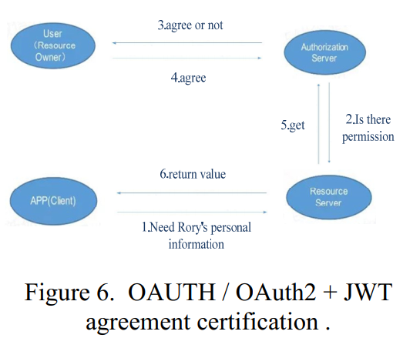
4. Micro-service gateway mode technology solution
4.3.1 API gateway authentication
b. OAuth2(Open Authorization)
In OAuth2, there are several roles: Resource Owner, Client, Authorization Server, and Resource Sever.
Eventually, the app gets Rory's personal information.
Notes:
步驟2和5箭頭反了
1.在OAuth2認證模式中，有Resource Owner(資源擁有者)，Client(客戶端)，Authorization Server(授權服務器)和Resource Sever(資源服務器)這幾個角色。
APP想要得到Rory的個人資訊，就發送請求到擁有此資訊的Resource Server，他會去問Authorization Server有沒有權限，然後他會去問Rory同不同意，同意的話就會返回Access token(JWT)，APP就可以利用Access token向Resorce Server要Rory的用戶資訊
例如我使用FB(Client)沒有註冊，利用google(Resource Sever、Authorization Server)帳號登入，google會問我(Resource Owner)願不願意授權，最後返回Access token(JWT)，FB再利用Access token到google叫他查資料庫返回用戶資訊
2.最終，該應用程序獲取了Rory的個人信息。
開放授權（OAuth）是一個開放標準，允許用戶讓第三方應用存取該用戶在某一網站上儲存的私密的資源（如相片，影片，聯絡人列表），而無需將用戶名稱和密碼提供給第三方應用。
The OAUTH protocol provides a secure, open and simple standard for the authorization of user resources,
but OAUTH's authorization will not allow third parties to touch the user's account information (such as user name and password).
OAUTH協議為用戶資源的授權提供了安全，開放和簡單的標準，但是OAUTH的授權將不允許第三方接觸用戶的帳戶信息（例如用戶名和密碼）。

Slide 26
4. Micro-service gateway mode technology solution
4.3.1 API gateway authentication
c. OAuth2+JWT
OAuth2 will eventually issue an Access Token to the caller.
OAuth2+JWT actually replaces the Access Token with the JWT.
The benefit of doing so is simply to reduce the number of queries to the DB at the time of the Token check.
Notes:
步驟2和5箭頭反了
過程和OAuth2一樣，只是
1.OAuth2最後會給呼叫者Access Token(訪問令牌)。
2. OAuth2 + JWT實際上將Access Token(訪問令牌)替換為JWT
3.這樣做的好處是減少檢查Token時對資料庫的查詢數。(JWT內已有包含用戶資訊)
Token功能不一样，JWT的token是包含用户基本信息的，然后通过加密的方式生成的字符串，服务器端拿到这个token之后不需要再去查询用户基本信息，解析完token之后就能拿到。想想在微服务架构下，用户服务是一个单独的服务，但是其他服务大部分情况下也会需要用户信息，难道要每次用到都去取一次吗？ JWT非常适合微服务。
JWT 的全名是 JSON Web Token，是一種基於 JSON 的開放標準(RFC 7519)，它定義了一種簡潔(compact)且自包含(self-contained)的方式，用於在雙方之間安全地將訊息作為 JSON 物件傳輸。而這個訊息是經過數位簽章(Digital Signature)，因此可以被驗證及信任。可以使用 密碼(經過 HMAC 演算法) 或用一對 公鑰/私鑰(經過 RSA 或 ECDSA 演算法) 來對 JWT 進行簽章。
JSON(JavaScript Object Notation，JavaScript物件表示法)
簡潔(compact)：體積非常的小，可放在 URL 、 POST 參數或 HTTP Header 內發送請求，體積小意味著傳輸速度快。
自包含(self-contained)：payload 裡面就有所需要的資訊，不需要再重新 query database 的資料。
數位簽章(Digital Signature)：
演算法：HMAC、RSA、ECDSA

Slide 27
4. Micro-service gateway mode technology solution
4.3.1 API gateway authentication
After the addition of the API Gateway, each of our services may require user information to determine if the current interface or feature is available to the current user.
We can implement it by putting unified authentication on the API gateway.
In combination with the authentication methods described above, the OAuth2 protocol can carry the characteristics of user information, so more OAuth2 authentication is used the way.
Notes:
1.添加API Gateway後，我們的每項服務都可能需要用戶信息，來確定目前的interface或功能對能給當前的用戶使用。
2.我們可以透過在API gateway上放置統一的身份驗證功能來實現。
3.結合上述身份驗證方法，OAuth2協議可以攜帶用戶信息(的特徵)，因此大多使用OAuth2身份驗證。

Slide 28
4. Micro-service gateway mode technology solution
4.3.2 API Gateway Reverse Proxy Function
AccessToken validation
Information loading
Flow control
Request packaging
URL rewriting
Reverse proxy
Result Cache
Store call log
Notes:
API gateway反向代理的功能分成這幾個部分，
Access Token的驗證
載入資訊
流量控制
打包請求
URL重寫
反向代理
結果快取
儲存呼叫的log
反向代理，其實是"代理伺服器"代理了"目標伺服器"，去和"客戶端"進行交互。(client->API gateway(load balancer)->service)

Slide 29
4. Micro-service gateway mode technology solution
4.3.2 API Gateway Reverse Proxy Function
a. AccessToken validation
The generation of the AccessToken is based on the Oauth2.0 authorization protocol.
First, it is verified whether the format of the AccessToken meets the requirements.
An AccessToken conforming to the format requirement can be split into the application ID, the generation time, and the authentication signature.
Then it obtains the application information from MongoDB through the application ID.
And it compares the authentication signature by using the same encryption method to encrypt the AccessKey and the Security of the application information.
If they are different, the AccessToken is illegal and cannot be called again.
Notes:
1. AccessToken的產生是基於Oauth2.0授權協議。
2.首先，驗證AccessToken的格式是否滿足要求。
3.符合格式要求的AccessToken可分為應用程序ID，生成時間和身份驗證簽名。
如果驗證生成時間比當前時間多半小時，則AccessToken過期。
4.然後通過應用程序ID從MongoDB獲得應用程序資訊。
5.並且它使用相同的加密方法加密應用程序資訊的AccessKey和身份驗證簽名進行比較。
6.如果它們不同，AccessToken就是非法的，不能再次使用。

Slide 30
4. Micro-service gateway mode technology solution
4.3.2 API Gateway Reverse Proxy Function
b. Information loading
Through the verification of the AccessToken, the application information has been loaded, including the application-associated user information.
According to the URL requested by the request, the API corresponding to the URL is loaded from the Nginx local cache.
If the API information is queried, it includes the rights required for the URL, frequency control, IP limit, URL rewriting, and instance address.
The Nginx cache uses server memory directly and reads very quickly, which can greatly reduce the time spent reading data remotely in high concurrency situations.
Notes:
1.通過AccessToken的驗證後，就會載入完應用程序資訊，包括與應用程序相關的用戶信息。
2.根據request所請求的URL，會從Nginx本地cache中載入與URL對應的API。
如果本地cache中沒有URL資訊，則從MongoDB查詢API資訊。
如果仍然沒有，則該URL是非法請求，將被直接拒絕。
3.如果查詢到API資訊，裡面會包括URL所需的權限，頻率控制，IP限制，URL重寫和實例地址。
這些資訊會被存在Nginx本地cache中。
4. Nginx cache直接使用server記憶體，讀取速度非常快，這可以在同時有多個請求的情況下大大減少遠程讀取資料所花費的時間。
However, the problem is that the local cache of each machine in the cluster cannot be cleared dynamically.
但是，問題在於無法動態清除cluster中每台機器的本地cache。
Therefore, the API configuration needs to wait for a valid time of 20 minutes.
因此，API配置需要等待20分鐘的有效時間。

Slide 31
4. Micro-service gateway mode technology solution
4.3.2 API Gateway Reverse Proxy Function
c. Flow control
After obtaining the information of the application information and the API, according to the requirements of the API, it is judged whether the application includes the right required for calling the API.
If the privilege verification passes, according to the configuration of the API, it is judged whether the call is restricted in the IP address.
After the IP restriction is completed, it is determined that the API needs to perform application-level, user-level, and cluster-level traffic control.
Flow control uses Redis's incr operation to determine if the number of URLs in a unified second exceeds the frequency control threshold.
Application-level traffic control uses URLs and application IDs as Redis stored keys, user-level controls use URLs and user IDs as Redis stored keys, and cluster-level flow holes use URLs and cluster instance names as Redis stored keys.
Notes:
1.在獲得應用程式資訊和API的資訊後，根據API的要求，判斷該應用是否包括呼叫API所需的權限。
如果沒有權限，則返回權限不足的信息
2.如果權限驗證通過，則根據API的配置，判斷呼叫是否是在被限制的IP位址中。
如果是被限制的IP位址，則返回非法IP地址錯誤消息。
3. 限制的IP判斷完成後，決定API需要執行應用程式級別，使用者級別還是cluster級別的流量控制，就是看要控制誰的流量。
4.流量控制使用Redis的incr操作來確定一秒內的URL數量是否超過了頻率控制閾值。
如果超過了閾值，則會返回一條請求頻率太高的錯誤消息。
Redis’s incr指令: 讓值+1(每來一個請求就+1)
5.應用程式級別的流量控制使用URL和應用程式ID作為Redis存儲的鍵值，使用者級別的控制使用URL和用戶ID作為Redis存儲的鍵值，而cluster級別的控制使用URL和cluster名稱作為Redis的存儲鍵值。 (請求URL數量，某應用程式ID的請求幾次，某使用者ID的請求幾次，某cluster名稱 的請求幾次)
Redis是一個使用ANSI C編寫的開源、支援網路、基於記憶體、可選永續性的鍵值對儲存資料庫。

Slide 32
4. Micro-service gateway mode technology solution
4.3.2 API Gateway Reverse Proxy Function
d. Request packaging
In the process of requesting reverse proxy, the background service may need to adjust the parameters.
For example, you need to increase the default parameters, and add the authentication information, application information, and other data after requesting HTTP.
In the process of requesting packaging, application information and verification information can be added to the HTTP Header according to configuration requirements.
Notes:
1.在請求反向代理的過程中，後端服務可能需要調整參數。
2.例如，需要增加一些預設的參數，並在請求HTTP之後添加身份驗證資訊，應用程式資訊和其他資料。
3.所以在request打包的時候，就可以根據配置要求將應用程序資訊和驗證資訊添加到HTTP標頭中

Slide 33
4. Micro-service gateway mode technology solution
4.3.2 API Gateway Reverse Proxy Function
e. URL rewriting
First, before the reverse proxy is performed, an instance is obtained by polling based on the instance information of the API.
In addition, according to the rewriting rules of the URL, the original URL is converted into the URL of the actual internal service, and the call address of the reverse proxy is generated in conjunction with polling the selected instance address.
Notes:
1. 在執行反向代理之前，通過輪詢API的instance資訊來獲得instance。
2.再根據URL的重寫規則，將原始URL轉換為實際內部服務的URL，並結合輪詢所選實例地址來生成反向代理的呼叫位址。
URL Rewrite的概念URL Rewrite即URL重写，就是把传入Web的请求重定向到其他URL的过程。URL Rewrite最常见的应用是URL伪静态化，是将动态页面显示为静态页面方式的一种技术。比如http://www.123.com/news/index.asp?id=123 使用UrlRewrite转换后可以显示为http://www.123.com/news/123.html。

Slide 34
4. Micro-service gateway mode technology solution
4.3.2 API Gateway Reverse Proxy Function
f. Reverse proxy
The reverse proxy uses Lua’s Socket TCP library to establish a TCP connection with the remote service, encapsulate the HTTP packet according to the HTTP protocol, and send the HTTP packet over this TCP connection.
In this process, the connection time and timeout time of the request can be controlled.
In this TCP connection, the returned result is again encapsulated into JSON format and returned to the caller.
Notes:
1.反向代理使用Lua的Socket TCP程式庫與遠程服務建立TCP連接，根據HTTP protocol封裝HTTP packet，然後通過該TCP連接發送packet。
2.在此過程中，可以控制請求的連接時間和超時時間。
3.在此TCP連接中，返回的結果會再次封裝為JSON格式並返回給呼叫者

Slide 35
4. Micro-service gateway mode technology solution
4.3.2 API Gateway Reverse Proxy Function
g. Result Cache
According to the API configuration information, you can configure whether the request result is cached and cached time .
The request cache can avoid frequent establishment of connections with the same request, reduce latency, and improve service performance.
The cache of API calls results in using the Redis cluster cache.
Notes:
1.根據API配置信息，可以配置是否cache請求結果和cache儲存時間。
2.將請求cache可以避免與相同的請求頻繁建立連接，減少延遲並提高服務性能。
3.API的呼叫結果是使用Redis cluster 做cache。

Slide 36
4. Micro-service gateway mode technology solution
4.3.2 API Gateway Reverse Proxy Function
h. Store call log
In order to monitor the API gateway system, statistic API usage data, and analyze the performance issues of the API gateway, each application information, API information, time consumed by various processes, request parameters, and return parameters will be recorded through the log.
Next, the big data platform is collected by the log collection system in real time, and logs are split and stored.
You can then use Big Data Analytics Statistics to perform statistics and exception monitoring.
Notes:
1.為了監控API gateway系統，需要統計API使用情況的數據並分析API gateway的性能問題，並且把每個應用程式資訊、API資訊、各個process消耗的時間、請求的參數和返回的參數用log做記錄。
2.接下來，由log收集系統即時收集資料成為大數據平台。(log檔會被拆分和存儲)
3.然後，使用大數據分析來統計信息和異常監視。

Slide 37
4. Micro-service gateway mode technology solution
4.3.3 API gateway flow control configuration
a. Service client initiates call
The service requester encapsulates the request parameters and request management of the application flow control micro services through the platform service client.
After the microservice interface receives the call request, it first verifies the parameters according to the interface’s business process, then stores the data in the database, and finally returns the processing result.
Notes:
本節介紹流量控制服務的過程。
(自己修改順序)
1.服務請求者透過平台服務客戶端封裝請求參數和請求流量控制微服務管理。
2.微服務收到請求後，首先根據微服務的業務流程驗證參數，然後將資料存儲在資料庫中，最後返回處理結果。

Slide 38
4. Micro-service gateway mode technology solution
4.3.3 API gateway flow control configuration
b. Service processing on the server
After the flow control management micro service receives the request call, it first verifies whether the requested parameter is valid.
For the operation of configuring the QPS(queries per second) value, first it checks whether the application exists.
If the application exists, then it determines whether the QPS configuration exists.
Notes:
1.流量控制管理微服務收到請求後，首先驗證所請求的參數是否有效。
如果不合法，則返回錯誤消息。
然後，微服務執行業務處理。
2.要配置QPS值時，將會先檢查應用程式是否存在。
如果應用程式不存在，則無法執行配置。
3.如果該應用程序存在，那麼它將確定QPS配置是否已經存在。
如果存在QPS配置，它會做資料更新
如果不存在，則會重新創建應用程式的QPS配置。

Slide 39
4. Micro-service gateway mode technology solution
4.3.3 API gateway flow control configuration
c. Cross-cluster synchronization of data
For the application flow control configuration of the API gateway, the data is stored in the Mysql database cluster, but since the API gateway requests the proxy subsystem and reads the API configuration data directly from MongoDB, the value of the change in the Mysql database needs to be updated to the three MongoDB database clusters in Beijing, Nanjing and Shanghai.
The main reason to use these three MongoDB clusters is that the API Gateway Request Broker subsystem is a cluster of three different regions.
Notes:
1.API gateway的應用程式流量控制配置資料存儲在Mysql資料庫的cluster中，但是由於API gateway請求代理子系統是直接從MongoDB讀取API配置資料，因此在Mysql資料庫中更改的值需要為北京，南京和上海的三個MongoDB資料庫cluster做更新。
2.使用三個MongoDB cluster的主要原因是API gateway請求代理子系統是位於三個不同區域的cluster。
API資訊，裡面會包括URL所需的權限，頻率控制，IP限制，URL重寫和實例地址

Slide 40
4. Micro-service gateway mode technology solution
4.3.3 API gateway flow control configuration
c. Cross-cluster synchronization of data
To reduce cross-region data access, three MongoDB clusters are configured.
After updating the data of the APIs on the three clusters, clearly understand the QPS configuration of the API.
If an update fails during this process, all operations on this database are rolled back.
Notes:
1.為了減少跨區域的資料存取，所以配置了三個MongoDB cluster。
2.在三個cluster上更新API的資料之後，可以清楚地知道API的QPS配置(Redis中)。
3.如果在此過程中更新失敗，則會取消對該資料庫的所有操作。

Slide 41
5. Conclusions
API gateways play an essential role in the microservice architecture.
The API gateway, serving as the gateway to each request initiated by the application, provides public functions such as load balancing, service blowing, and Gray release.
It also integrates various micro-services and shields the complexity and diversity of the system, clearly simplifies the implementations of the communication between client and microservice applications.
Notes:
1.API gateway在微服務架構中有著至關重要的作用。
2. API gateway充當客戶端應用程式發起的每個請求的gateway，提供公共的功能，例如load balancing(負載平衡)，service blowing(服務啟動)和Gray release(灰度發布)。
3.它還整合了各種微服務，並隱藏了系統內部的複雜性和多樣性，明顯簡化了客戶端和微服務應用程序之間通信的實現。

Slide 42
5. Conclusions
This paper analyzes the authentication scheme combined with the API gateway from the perspective of deployment, explores the key functional technology design of high-performance API gateways, uses API gateways, organizes and manages open microservice interfaces, and neither disrupts the micro-services architecture nor ensures the security of microservices.
The main business difficulty of implementing an API gateway lies in its ability to handle high concurrent requests and performance requirements.
By using the OpenResty platform, rights verification, flow control, URL rewriting, reverse proxy and other functions based on Ngnix and Lua languages, the high performance requirement of API gateway can be satisfied.
Notes:
1.這篇paper(從部署的觀點)分析了與API gateway結合的身份驗證方案，探索了高性能API gateway的重要功能技術設計，使用API​​gateway來組織和管理開放的微服務interface，既不破壞微服務架構也能確保微服務的安全性。
2.實施API gateway的主要困難點在於需要處理多個同時請求和要有高性能的能力。
3.通過使用OpenResty平台，權限驗證，流量控制，URL重寫，反向代理和其他基於Ngnix和Lua語言的功能，可以滿足API gateway的高性能要求。
OpenResty® 是一个基于 Nginx 与 Lua 的高性能 Web 平台，其内部集成了大量精良的 Lua 库、第三方模块以及大多数的依赖项。用于方便地搭建能够处理超高并发、扩展性极高的动态 Web 应用、Web 服务和动态网关。

Slide 43
References
[1] Tan Yiming. Design and Implementation of Platform Service Framework Based on Microservice Architecture [D]. Beijing Jiaotong University , 2017.
[2] Balalaie， Armin, Abbas Heydarnoori, and Pooyan Jamshidi. Microservices architecture enables DevOps: migration to a cloud-native architecture. IEEE Software, 2016. 33(3) 42-52.
[3] Hane,Oskar. Build your own PaaS with Docker. Packt Publishing Ltd , 2015.
[4] Zuo W, BENHANKAT A, AMGHAR Y. Change-certric model for Web service evolution[C].Proceedings of International Conference on Web Services. Washington,D.C. ,USA: IEEE,2014:712-713.
[5] Newman S. Building Microservices[M]. O’Reilly Media,Inc , 2015.
[6] Gao Shihao. Correct posture for API management—API Gateway [DB/OL]. https://mp.weixin.qq.com/s/Q9ZgUQIlGcBS5WPW6vwPhg, 2018.
[7] Micro Service API Gateway [DB/OL]. https://blog.csdn.net/zdp072/article/details/76473383, 2017.
[8] He Zhuofan, Macro. Microservices and API Gateway (I): Why do I need an API gateway?[DB/OL]. https://mp.weixin.qq.com/s/XTzRr0eR6ybpNFGJ57cVkA , 2017.

